Slide 1
3.2 集成运放的典型电路和参数
3.2.1 集成运放典型电路的分析
3.2.2 集成运放的主要参数

Slide 2
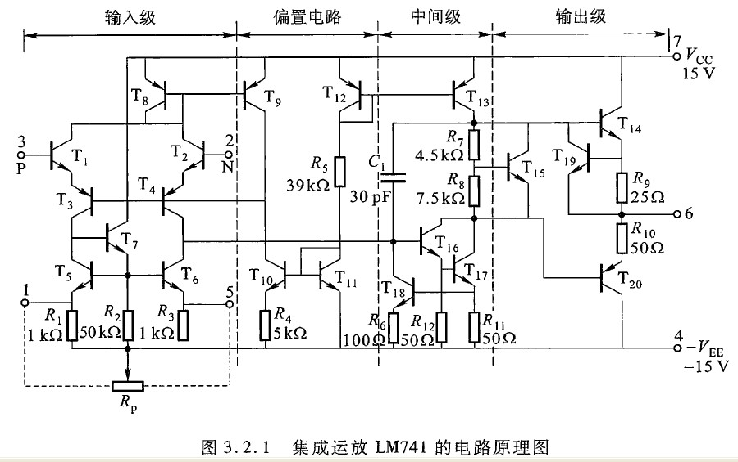
3.2.1 集成运放典型电路的分析

Slide 3
3.2.2 集成运放的主要参数
运算放大器的技术指标很多，其中一部分与差分放大器和功率放大器相同，另一部分则是根据运算放大器本身的特点而设立的。各种主要参数均比较适中的是通用型运算放大器，对某些项技术指标有特殊要求的是各种特种运算放大器。
运算放大器的静态技术指标
运算放大器的动态技术指标

Slide 4
运算放大器的静态技术指标
1.输入失调电压V_{io} ：(input offset voltage)输入电压为零时，将输出电压除以电压增益，即为折算到输入端的失调电压。是表征运放内部电路对称性的指标。
2.输入失调电流 I_{io} ：(input offset current)在
零输入时，差分输入级的差分对管基极电流之
差，用于表征差分级输入电流不对称的程度。
3.输入偏置电流I_{iB}：(input bias current)运放两个输入端偏置电流的平均值，用于衡量差分
放大对管输入电流的大小。

Slide 5
4.输入失调电压温漂 dV_{io} /dT
在规定工作温度范围内，输入失调电压随温度的变化量与温度变化量之比值。
5.输入失调电流温漂dI_{io} /dT
在规定工作温度范围内，输入失调电流随温度的变化量与温度变化量之比值。

Slide 6
6.最大差模输入电压V_{idmax}
(maximum differential mode input voltage)运放两输入端能承受的最大差模输入电压，超过此电压时,差分管将出现反向击穿现象。
7.最大共模输入电压V_{icmax}
(maximum common mode input voltage)在保证运放正常工作条件下，共模输入电压的允许范围。共模电压超过此值时，输入差分对管出现饱和，放大器失去共模抑制能力。

Slide 7
运算放大器的动态技术指标
1.开环差模电压放大倍数 A_{vd} ：(open loop voltage gain)运放在无外加反馈条件下，输出电压的变化量与输入电压的变化量之比。
2.差模输入电阻r_{id} ：(input resistance)输入差模信号时，运放的输入电阻。
3.共模抑制比 K_{CMR} ：(common mode rejection ratio)与差分放大电路中的定义相同，是差模电压增益 A_{vd} 与共模电压增益 A_{vc} 之比，常用分贝数来表示。
K_{CMR}=20lg(A_{vd} / A_{vc} ) (dB)

Slide 8
4. 最大差模输入电压V_{IDM} ： 运算放大器两输入
端所能承受的最大差模输入电压。超过此值运放
输入级晶体管的发射结将出现反向击穿。
5. 最大输出电压 V _{OPP} : 指输出电压与输入电压保持不失真关系的最大输出电压。
6. 最大共模输入电压V_{ICM} ： 运算放大器两输入端所能允许的施加共模电压的最大值。超过此值将引起共模抑制比明显下降，甚至运放损坏。

Slide 9
7. 转换速率S _{R} (压摆率)—(slew rate)反映运放对于快速变化的输入信号的响应能力。转换速率S_{R}的表达式为
8. 差模输入电阻r_{id}——运放两输入端之间的等效电阻，通常在10kΩ-3MΩ。
(动画8-1)

Slide 10
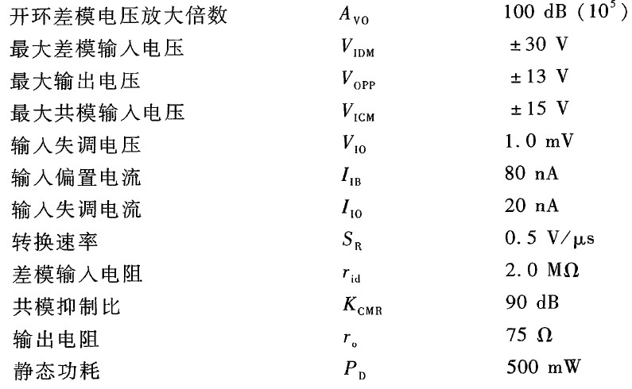
通用集成运放LM741的参数

Slide 11
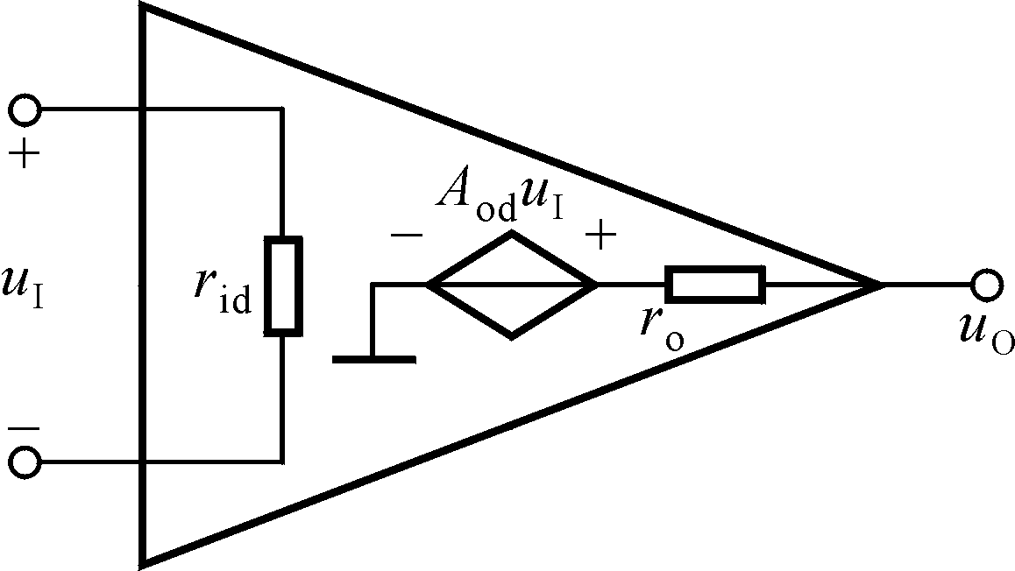

Slide 12
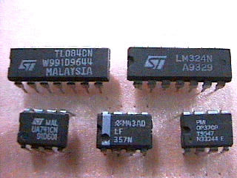
运算放大器外形图

Slide 13
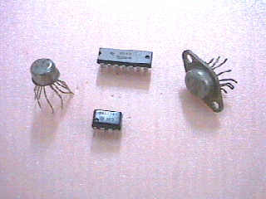
运算放大器外形图

